Slide 1
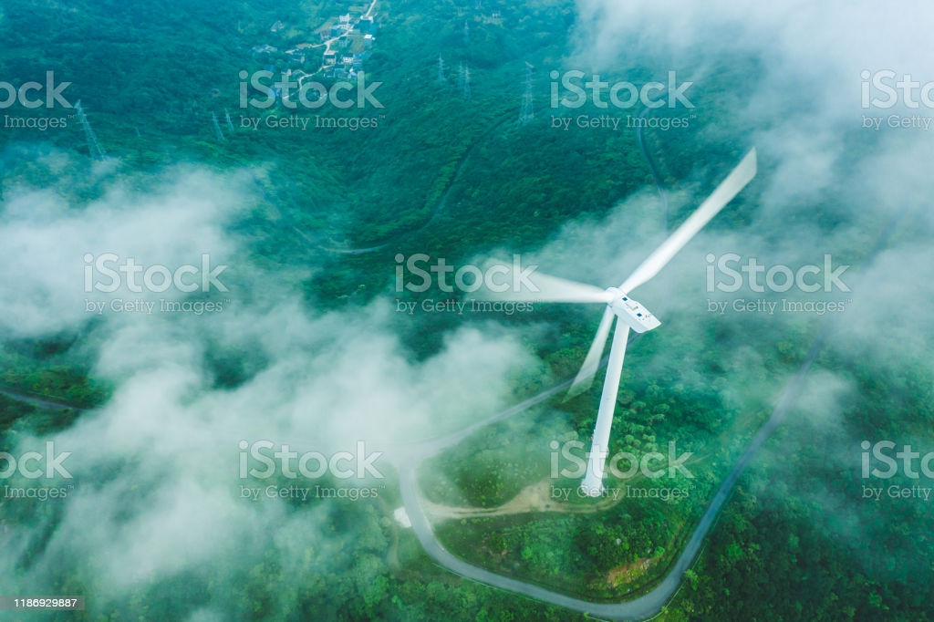
Attività asincrona Docente : Giovanzanti Patrizia Classe 4 C - D
L’ ARIA

Slide 3
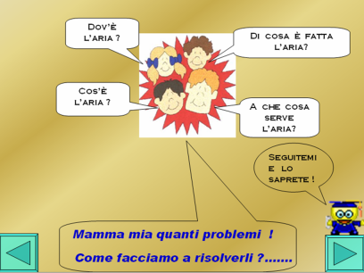

Slide 4
La composizione dell’aria
L'aria è un miscuglio formato da vari gas.
I principali gas che formano l'aria sono l'azoto e l'ossigeno.
L'azoto rappresenta il 78% dell'aria, mentre l'ossigeno ne rappresenta il 21%.
Il restante 1% è formato da:
anidride carbonica;
vapore acqueo;
gas rari;
minuscole particelle di polvere dette pulviscolo atmosferico.

Slide 5
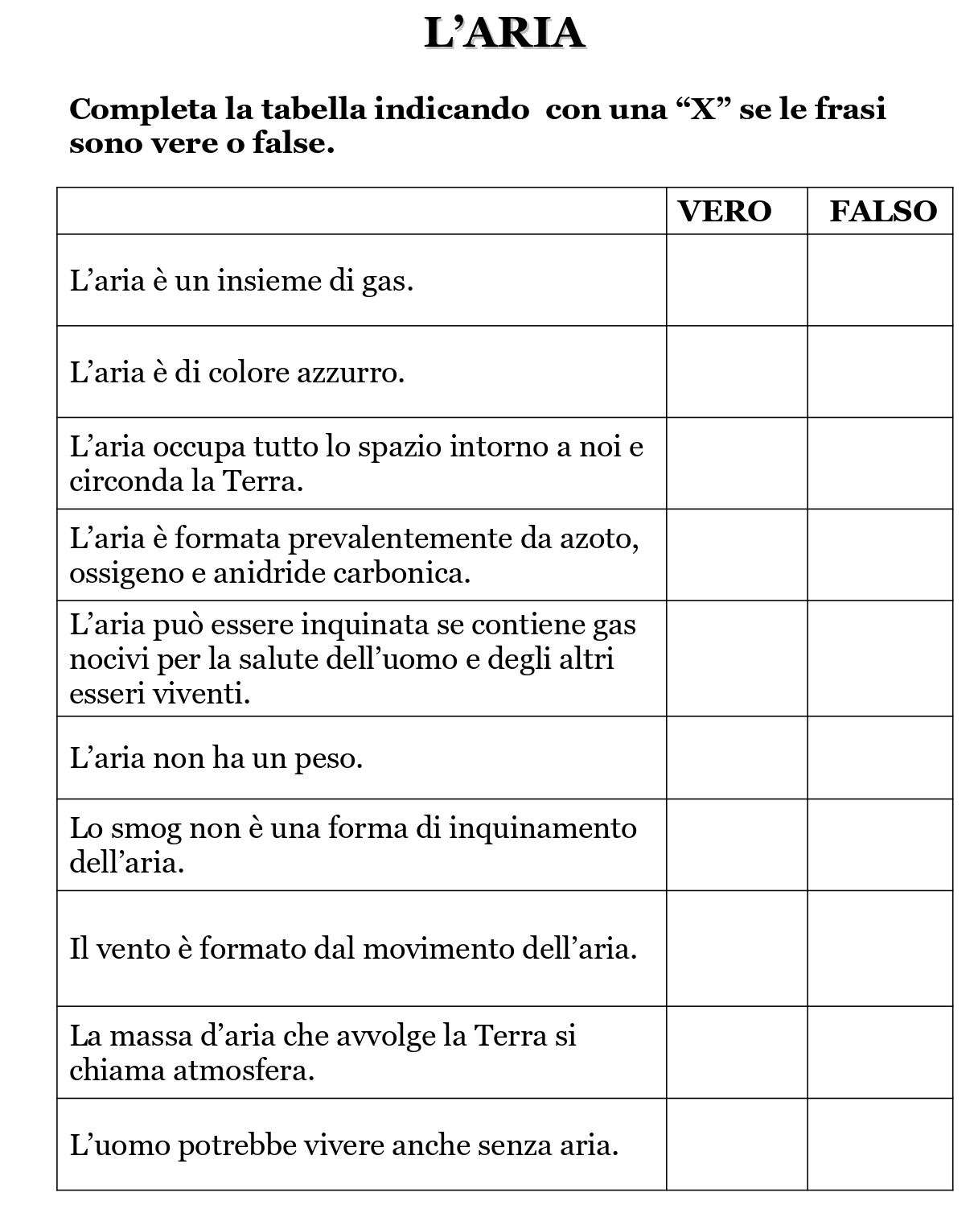

Slide 6
video aria: https://www.youtube.com/watch?v=8LEP3In9Quw
Esperimenti sull’aria:
https://www.youtube.com/watch?v=-5Srl2eT_yo

Slide 7
Gli strati che compongono l’atmosfera

Slide 8
Completa la scheda

Slide 9
L’inquinamento dell’aria
EDUCAZIONE CIVICA
L’inquinamento dell’aria L’aria si dice pura se non contiene sostanze dannose per
l’uomo e la vita degli esseri viventi.
Molte attività umane (come i motori che alimentano le
automobili e le industrie) liberano nell’aria gas inquinanti:
● Monossido di carbonio (un gas tossico)
● Anidride carbonica (non è tossica, ma se viene prodotta
in quantità eccessive intensifica l’effetto serra)
● Polveri sottili (altamente nocive per l’uomo)
Se nell’aria sono presenti quantità pericolose di questi gas,
essa viene detta “inquinata”.

Slide 10
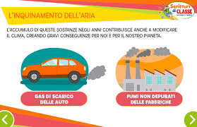
Cause-conseguenze-rimedi dell’inquinamento dell’aria.

